Slide 1
Oracle XEを使ってみよう
2009.07.18
初音玲

Slide 2
今回のセッションについて
無料のOracle Database環境について
Oracle Database Express Edition (OracleXE)
無料環境を使ってDBアプリ作成
Visual Studio 2008 Express Edition
Oracle Database 10g R2 Express Edition
ODAC 11.1.0.6.21
Visual Studio 2010β1から使ってみる

Slide 3
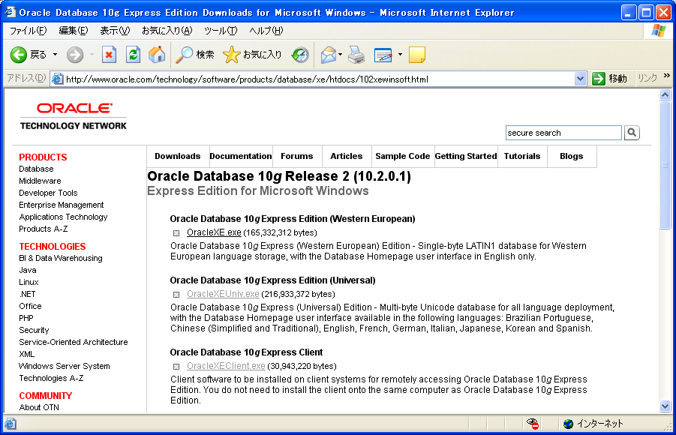
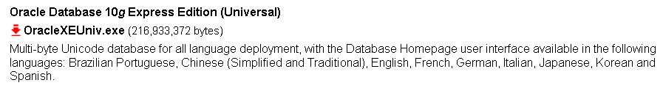
Oracle XEを入手
http://www.oracle.com/technology/software/
products/database/xe/index.html
Universalを
使う

Slide 4
Oracle XEを使う上での注意点
インストール先はORACLE_HOMEとは別
  c:\oracle\product\11.1.0
  c:\oraclexe\
デフォルトの文字コートはUTF8
  NLS_CHARCTERSET = AL32UTF8
  CREATE DATABASE SQL文を使って作成
    JA16SJISTILDEなども指定可能
管理ツールは独自
  Oracle Enterprise Database Controlではない

Slide 5
ODACの入手
http://www.oracle.com/technology/global/jp/software/tech/windows/odtvnet/odtvnet111062/index.html
Visual Studio Standard Edition以上ならば
  Oracle Developer Tools for Visual Studio .NET with ODAC 11.1.0.6.21
Visual Studio Express Editionならば
  Oracle 11g Release 1 ODAC 11.1.0.6.21
Oracle XEとODACのバージョンが一致する必要なし

Slide 6
Oracle XEに接続する
C:\Users>sqlplus scott/tiger@192.168.11.10:1521/orcl.ora11g.dolis.dfjj.net
SQL*Plus: Release 11.1.0.6.0 - Production on 日 7月 5 12:19:12 2009
Copyright (c) 1982, 2007, Oracle. All rights reserved.
Oracle Database 11g Enterprise Edition Release 11.1.0.6.0 - Production
With the Partitioning, Oracle Label Security, Oracle Database Vault and Real Application Testing optionsに接続されました。
SQL>
C:\Users>sqlplus system/oracle@127.0.0.1:1521/XE
SQL*Plus: Release 11.1.0.6.0 - Production on 日 7月 5 12:48:02 2009
Copyright (c) 1982, 2007, Oracle. All rights reserved.
Oracle Database 10g Express Edition Release 10.2.0.1.0 - Production
に接続されました。
SQL>

Slide 7
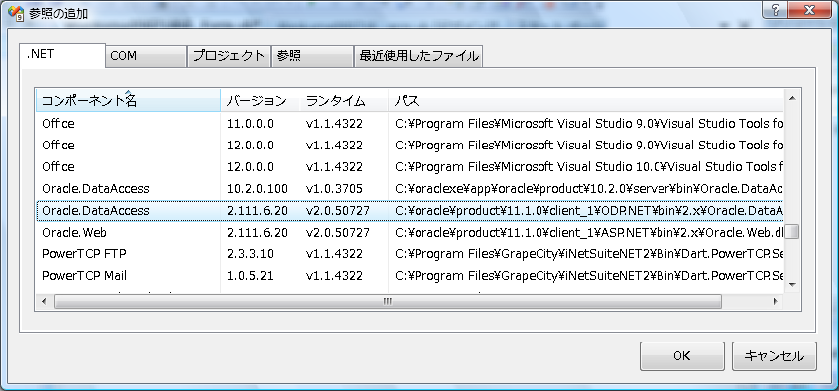
参照設定は2.111.6.20 (.NET Fx 2.0用の11.1.0.6.20)

Slide 8
ODP.NETプログラミング
Private Const ConnectString As String = _
"User Id={0};Password={1};Data Source=127.0.0.1:1521/XE;"
Private Const sqlString As String = _
"SELECT * FROM EMPLOYEES ORDER BY EMPLOYEE_ID"
Private Function GetRecords(ByVal userID As String, _
ByVal password As String) As DataSet
Dim ds As New DataSet
Using _cn As New OracleConnection(String.Format(ConnectString, _
userID, password))
_cn.Open()
Using _cmd As New OracleCommand(sqlString, _cn)
Using _da As New OracleDataAdapter
_da.SelectCommand = _cmd
_da.Fill(ds, "EMP")
End Using
End Using
End Using
Return ds
End Function

Slide 9
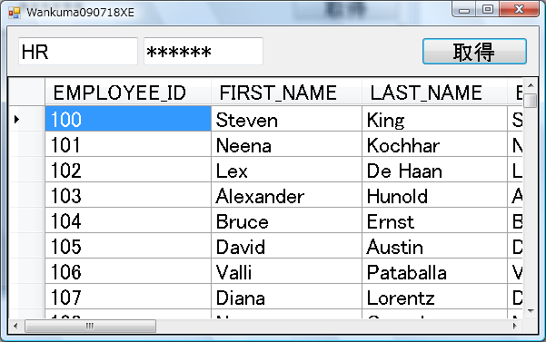
実行
インストール直後は使用不可になっているので
管理サイトからロックを解除しておく

Slide 10
Visual Studio 2010 β1から使ってみました
Visual Basic 2008のときと同じ手順
Visual Basic 2008のときと同じコード
結果は？
参考：Visual Basic 2005との違いは？

